Slide 1
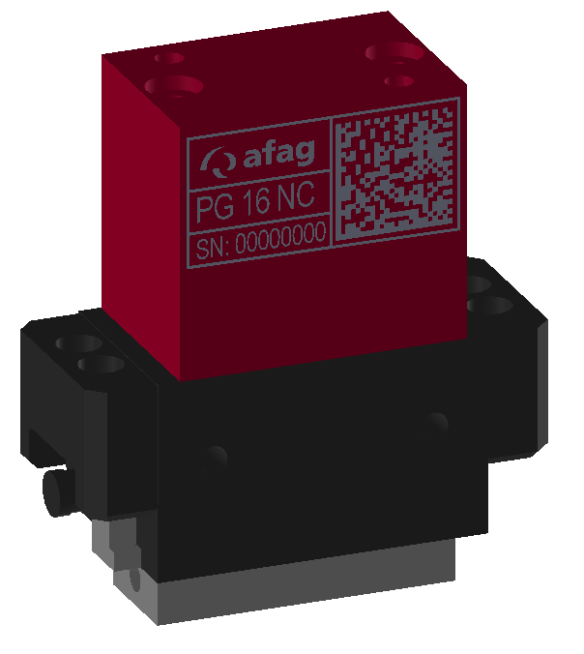
presentation
PG 16 NC I PG 16 NO I PG 16 NN

Slide 2
PG 16 NC I PG 16 NO I PG 16 NN
Pince de précision PG 16
  Sécurisation de la force de préhension
  Désignation
  Construction
  Plans d’encombrement
  Données techniques
  Avantages client

Slide 3
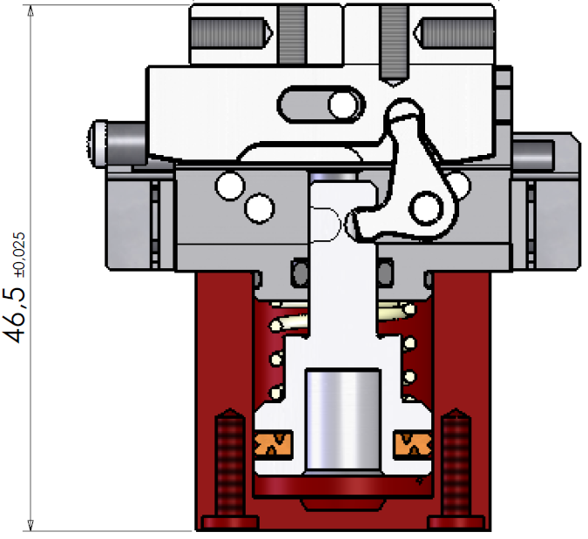
Sécurisation de la force de préhension PG 16 NC I PG 16 NO
Les nouvelles pinces PG 16 (PG 16 NC et PG 16 NO) sont équipées d'une sécurisation mécanique de la force de préhension. Le dispositif de sécurisation de la force de préhension mécanique assure une force de préhension minimale même en cas de chute de pression. Elle agit comme une force de fermeture pour la variante NC et comme une force d'ouverture pour la variante NO.
Ressort de maintien
de la force de préhension

Slide 4
designation PG 16 NC I PG 16 NO I PG 16 NN
L'ancienne pince PG 16 reçoit le suffixe NN (Normally None) car il n'a pas de sécurisation de la force de préhension (pas de ressort). Nouvelle désignation est PG 16 NN. La référence reste la même = 50332224
La pince de précision PG 16 NC. NC est l'abréviation de Normally Closed, ce qui signifie que les pinces sont normalement fermées. La nouvelle désignation est = 50531661
La pince de précision PG 16 NO. NO est l'abréviation de Normally Open, ce qui signifie que les pinces sont normalement ouvertes. La nouvelle désignation est = 50531662

Slide 5
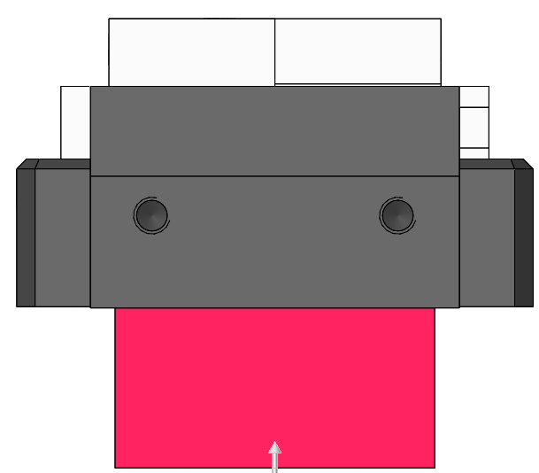
PG 16 NC I PG 16 NO i pg 16 nn – Construction
Pinces de précision PG 16 NC I PG 16 NO
Les pinces PG 16 NC et PG 16 NO sont plus longues de 10 mm
PG 16 NN (sans ressort)
Fixation des mors
de préhension
Course par mors
4 mm (2 x 4 mm)
Course par mors
4 mm (2 x 4 mm)
Guidages identiques à la pince PG 16 NN
36.5 +/- 0.025
Ressort de maintien
de la force de préhension

Slide 6
PG 16 NC I PG 16 NO I PG 16 NN– Dimensions

Slide 7
PG 16 NC I PG 16 NO I PG 16 NN – donnees techniques
Les différentes forces de serrage

Slide 8
PG 16 NC I PG 16 NO avantages clients
La sécurité de la force de préhension empêche la perte de pièces en cas de défaillance de l'air comprimé.
Conception très compacte
Mors de haute précision, qui ont fait leurs preuves, offre une précision de répétition de +/- 0,01 mm.
La précision de serrage de +/- 0,05 millimètre dans toutes les positions de montage pour les pinces PG 16 NN, PG 16 NC et PG 16 NO.
Le faible poids, la grande précision et les temps de préhension rapides caractérisent les pinces PG 16.
Adaptable sur tous les axes et systems de manipulations AFAG mais aussi sur les autres…

